Slide 1
NLTK Tutorial and NLP Features
ITA17 Natural Language Processing with Deep Learning
Lecture #2 (2024/10/7)
Yuichi Yaguchi, Ph.D (CSE)

Slide 2
Coding Environment
Current NLT: Python-based
  NLTK Library https://www.nltk.org/
  Hugging Face – AI Data Corpus: Hugging Face – The AI community building the future.
  Torch (PyTorch) https://pytorch.org/
    Transformer, BERT, etc.
  Japanese Corpus Ginza: https://megagonlabs.github.io/ginza/
Interface and Development Environment: Google Colab
  https://colab.research.google.com/

Slide 3
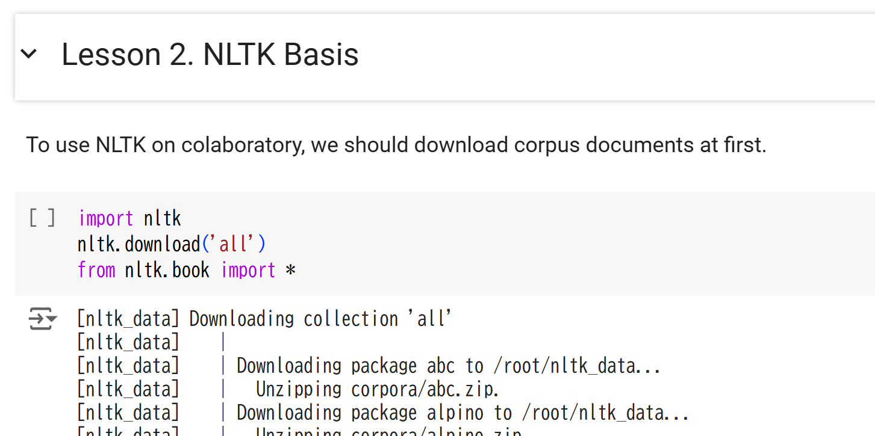
Google Colab and NLTK
Pre-installed!

Slide 4
Google Colab and NLTK
Pre-installed!

Slide 5
nltk.Text (Class)
NLTK :: nltk.text module
nltk.Text – Wrapping word lists (tokenized list)
  collocation_list(num=20, window_size=2)
  collocations(num=20, window_size=2)
  common_contexts(words, num=20)
  concordance(word, width=79, lines=25)
  concordance_list(word, width=79, lines=25)
  count(word)
  dispersion_plot(words)
  findall(regexp)
  generate(length=100, text_seed=None, random_seed=42)
  index(word)
  plot(*args) := nltk.prob.FreqDist.plot()
  readability(method)
  similar(word, num=20)
  vocab()

Slide 6
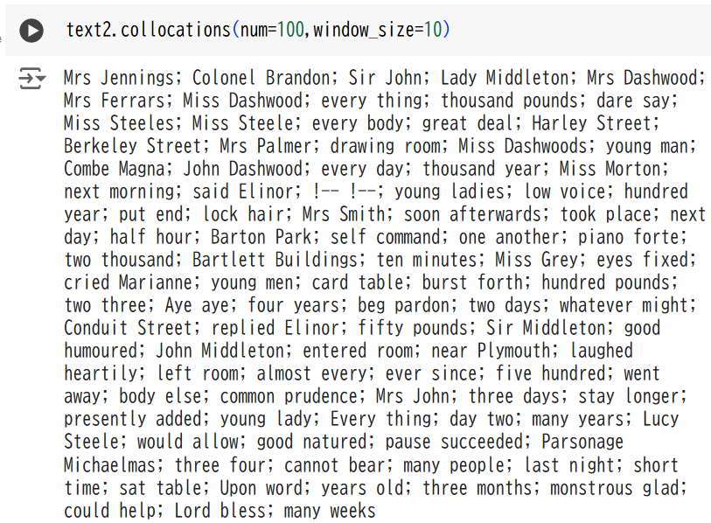
Collocation

Slide 7
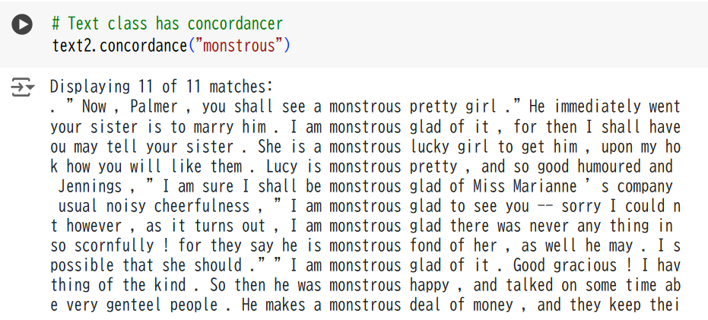
Concordance

Slide 8
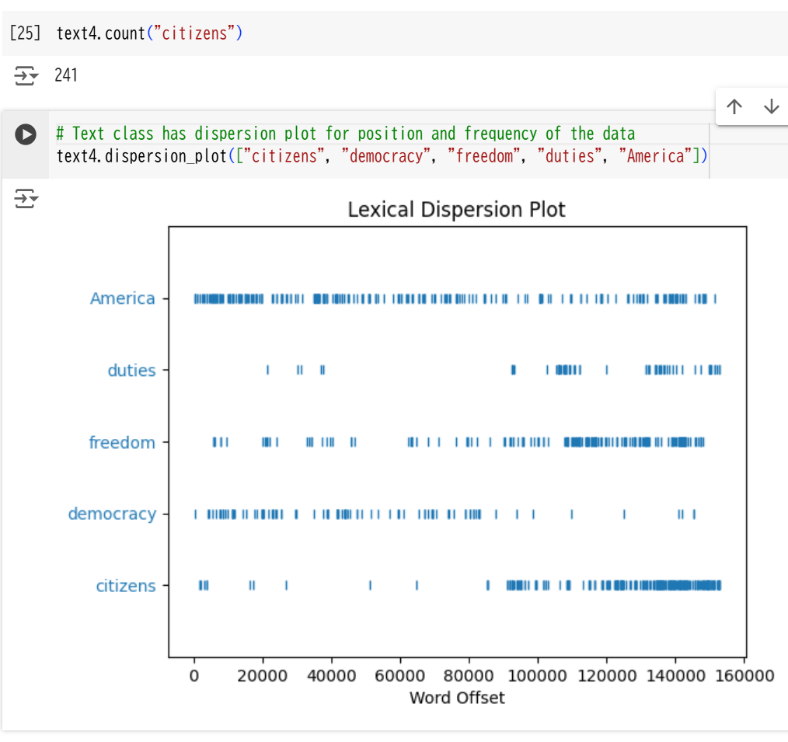
Count, Dispersion

Slide 9
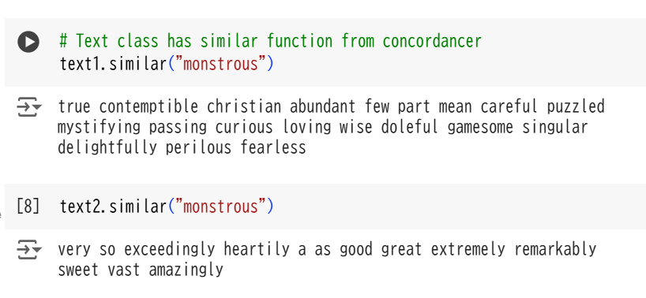
Similar

Slide 10
Document Feature (List/set)
len(A): displays the number of words in document A
soreted(): Sort the set in ascending order
set(): Number of words (vocabulary) in a document not allowing duplicates
len(set(A))/len(A)): measure of vocabulary richness (no more than one 1 in a vocabulary)
count(): Frequency of the word specified in the argument
100 * A.count() / len(A): probability of occurrence of a particular word in document A

Slide 11
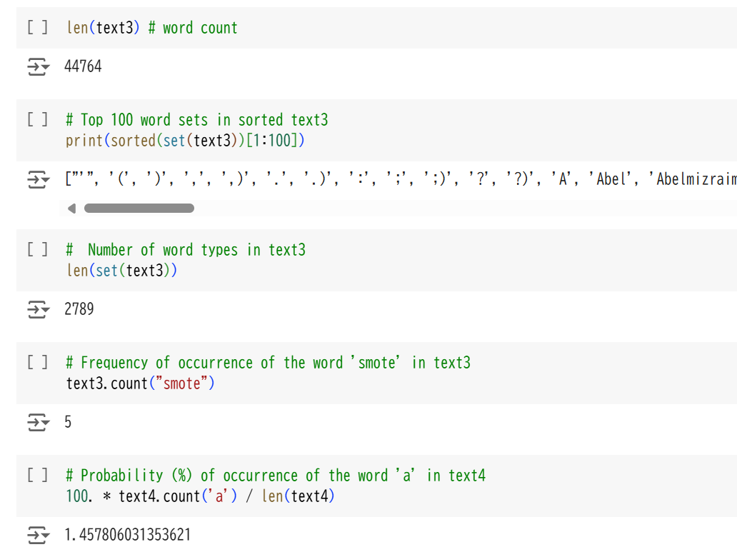

Slide 12
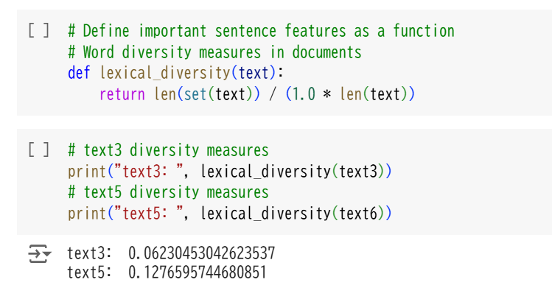
Lexical Diversity

Slide 13
Document Processing: List Operation
list.append(x): appends an element to the end of the list, equivalent to a[len(a):] = [x].
list.extend(iterable): extends the list by adding all elements of iterable to the target list. a[len(a):] = equivalent to iterable.
list.insert(i, x): inserts an element at the specified position. The first argument is the index of the list, and the insertion occurs immediately before the element with that index. Thus, a.insert(0, x) inserts at the beginning of the list. Also, a.insert(len(a), x) is equivalent to a.append(x).
list.remove(x): removes the first element in the list with a value equal to x. If no element corresponds, a ValueError is raised.
list.pop([i]): removes the element at the specified position in the list from the list and returns that element. If no index is specified, a.pop() removes the element at the end of the list and returns it. Again, the element is removed. (The square brackets on either side of i in the method usage (signature) only indicate that this argument is optional, so there is no need to enter square brackets. You will see this notation frequently in the Python Library Reference).

Slide 14
Document Processing: List Operation
list.clear(): removes all elements in the list, equivalent to del a[:].
list.index(x[, start[, end]]): returns the position of the first element in the list with a value equal to x, indexed starting from zero. If no element corresponds, a ValueError is sent. The optional arguments start and end are interpreted as a slice notation and can be used to specify a search range for the list. The index returned is not relative to the start argument, but to the beginning of the entire list.
list.count(x): returns the number of times x appears in the list.
list.sort(key=None, reverse=False): sorts the list items using in-place operations. The argument can be used to customize the sorting method. See the description of sorted().
list.reverse(): Reverse order the elements of the list using in-place operations.
list.copy(): returns a shallow copy of the list, equivalent to a[:].

Slide 15
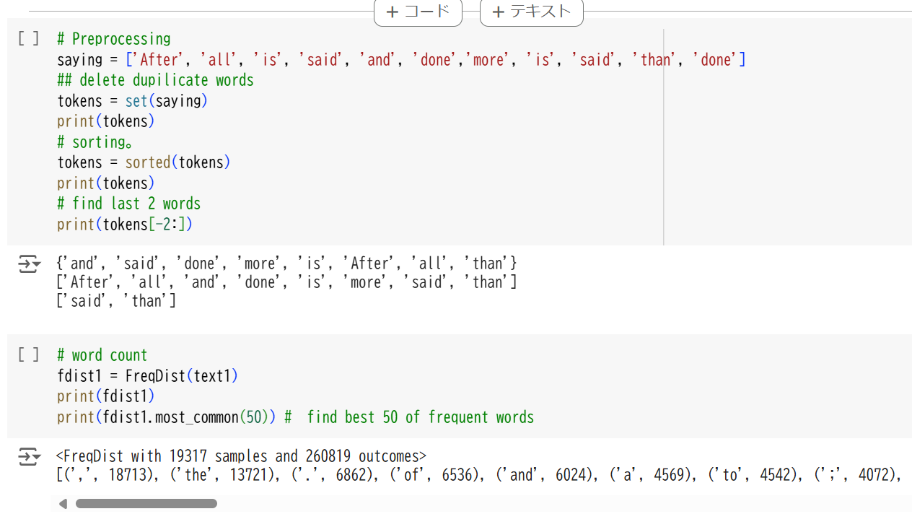
Statistic Feature on Document

Slide 16
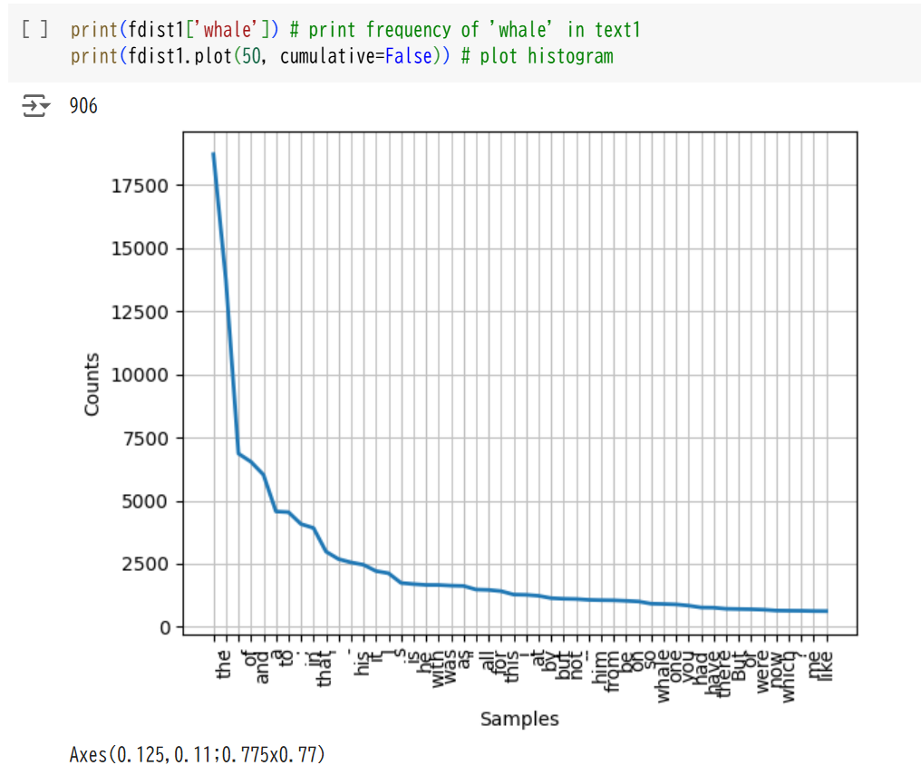
Statistic Feature on Document

Slide 17
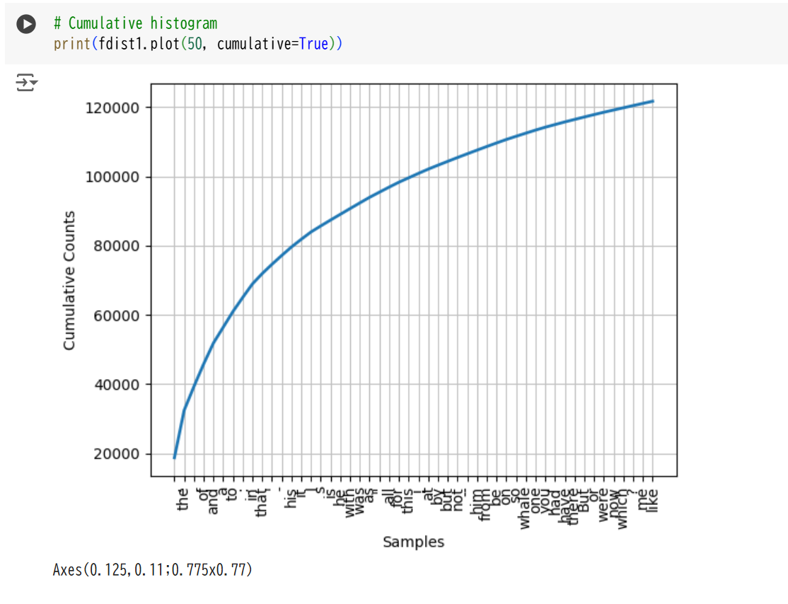
Statistic Feature on Document

Slide 18
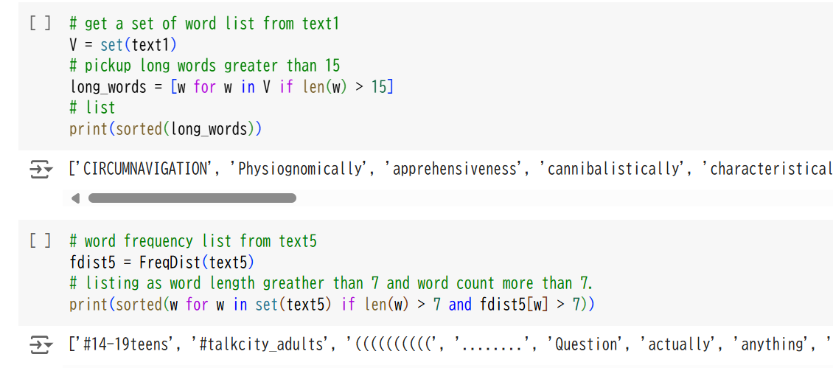
Word Search using set theory
{w | W ∈ V & P (W) } can be written as
[w for W in V if P(W)] ← Python notation is here is now

Slide 19
Features
Here the classification takes as input the whole string
What’s the problem with that?
What are the features that could be useful for this example?
>>> text = "Seven-time Formula One champion Michael Schumacher took on the Shanghai circuit Saturday in qualifying for the first Chinese Grand Prix."
>>> label = “sport”
>>> labeled_text = LabeledText(text, label)
Notes:
>>> text = "土曜日に行われた7度のF1チャンピオンのマイケル・シューマッハは、上海サーキットで初の中国GPの予選に出場しました。
>>>ラベル=“スポーツ”
>>> label_text = LabeledText（text、label）
ここで分類は入力として文字列全体を取ります
それに関する問題は何ですか？
この例に役立つ可能性がある機能は何ですか？

Slide 20
Feature terminology
Feature: An aspect of the text that is relevant to the task
Feature value: the realization of the feature in the text
Some typical features
  Words present in text : Kerry, Schumacher, China…
  Frequency of word: Kerry(10), Schumacher(1)…
  Are there dates? Yes/no
  Capitalization (is word capitalized?)
  Are there PERSONS? Yes/no
  Are there ORGANIZATIONS? Yes/no
  WordNet: Holonyms (China is part of Asia), Synonyms(China, People's Republic of China, mainland China)
  Chunks, parse trees, POS
Notes:
機能：タスクに関連するテキストの側面
機能値：テキスト内の機能の実現
いくつかの典型的な機能
本文中の単語：ケリー、シューマッハ、中国…
単語の頻度：ケリー（10）、シューマッハ（1）…
日付はありますか？ はい・いいえ
大文字（単語は大文字か？）
人はいますか？ はい・いいえ
組織はありますか？ はい・いいえ
WordNet：Holonyms（中国はアジアの一部）、同意語（中国、中華人民共和国、中国本土）
チャンク、解析木、POS

Slide 21
Feature Types
Boolean (or Binary) Features
Features that generate boolean (binary) values.
Boolean features are the simplest and the most common type of feature.
  f₁(text) = 1 if text contain “Kerry”
  0 otherwise
  f₂(text) = 1 if text contain PERSON
  0 otherwise
Notes:
ブール（またはバイナリ）機能
ブール（バイナリ）値を生成する機能。
ブール機能は、最も単純で最も一般的な機能です。
テキストに「Kerry」が含まれている場合、f1（text）= 1
それ以外の場合は0
テキストにPERSONが含まれている場合、f2（text）= 1
それ以外の場合は0

Slide 22
Feature Types
Integer Features
Features that generate integer values.
Integer features can be used to give classifiers access to more precise information about the text.
  f₁(text) = Number of times text contains “Kerry”
  f₂(text) = Number of times text contains PERSON
Notes:
整数機能
整数値を生成する機能
整数機能を使用すると、分類子にテキストに関するより正確な情報へのアクセス権を与えることができます。
f1（text）=テキストに「Kerry」が含まれている回数
f2（text）=テキストにPERSONが含まれている回数

Slide 23
Feature selection
Selecting relevant features and deciding how to encode them for a learning method can have an enormous impact on the learning method's ability to extract a good model
How do we choose the “right” features?
Typically, feature extractors are built through a process of trial-and-error, guided by intuitions about what information is relevant to the problem.
  But there are also more “principled” way of features selection
Notes:
関連する特徴を選択し、それらを学習方法のためにどのように符号化するかを決定することは、良いモデルを抽出する学習方法の能力に多大な影響を及ぼし得る。
どのようにして「正しい」機能を選択しますか？
通常、特徴抽出プログラムは、どの情報が問題に関連しているかについての直感によって導かれる試行錯誤のプロセスを通じて構築されます。
しかし、より「原則的」な機能選択の方法もあります。

Slide 24
Feature selection
There are usually limits to the number of features that you should use with a given learning algorithm — if you provide too many features, then the algorithm will have a higher chance of relying on idiosyncrasies of your training data that don't generalize well to new examples.
  This problem is known as overfitting, and can be especially problematic when working with small training sets.
Notes:
与えられた学習アルゴリズムで使用するべき機能の数には通常制限があります –
もしあなたがあまりにも多くの機能を提供するならば、そのアルゴリズムはあなたのトレーニングデータの特異性に頼る可能性が高くなります。 例です。
この問題は過剰適合として知られており、小さなトレーニングセットを扱うときに特に問題になる可能性があります。

Slide 25
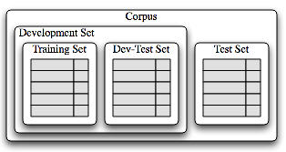
Feature selection
Once an initial set of features has been chosen, a very productive method for refining the feature set is error analysis. First, we select a development set, containing the corpus data for creating the model. This development set is then subdivided into the training set and the dev-test set.
The training set is used to train the model, and the dev-test set is used to perform error analysis.
  Look at errors, change features or model
The test set serves in our final evaluation of the system.
Notes:
最初の機能セットを選択したら、その機能セットを改良するための非常に生産的な方法はエラー分析です。 まず、モデルを作成するためのコーパスデータを含む開発セットを選択します。 この開発セットは、トレーニングセットと開発テストセットに細分されます。
トレーニングセットはモデルをトレーニングするために使用され、開発テストセットはエラー分析を実行するために使用されます。
エラーを見たり、機能やモデルを変更する
テストセットは、システムの最終評価に役立ちます。

Slide 26
NLP Feature
Character (stream)
Word token (stream)
Collocation/Cooccuration
Word Count / Frequency
Collocation/Cooccuration Frequency (Dependency)
  N-Gram/Markov Chain
Meta-information (Tag, POS, etc.)

Slide 27
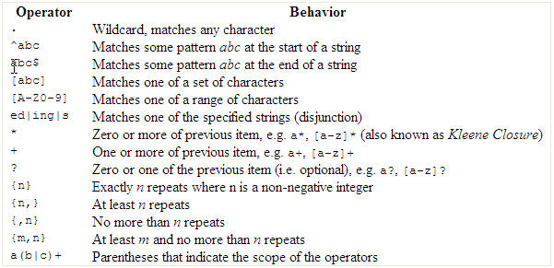
Feature: Character
Ex) Regex() – character matching

Slide 28
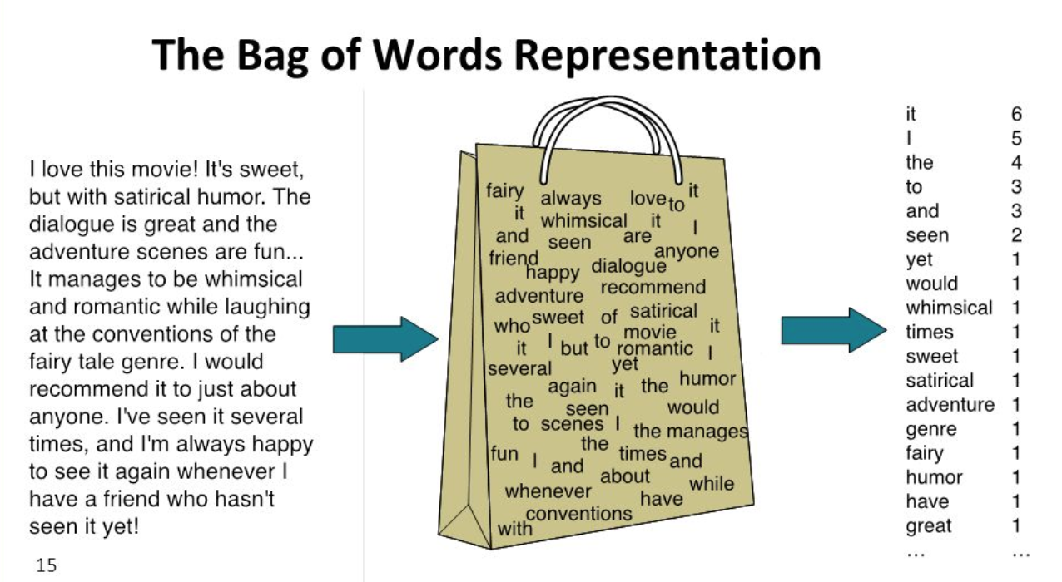
Feature: Word tokens
Ex) Bag of words

Slide 29

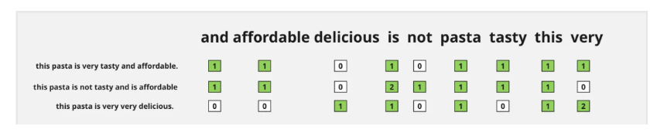
Bag-of-Words
Disadvantages of Bag of Words
  1. This method doesn’t preserve the word order.
  2. It does not allow to draw of useful inferences for downstream NLP tasks.

Slide 30
The NLP Pipeline
For a given problem to be tackled
Choose corpus (or build your own)
  Low level processing done to the text before the ‘real work’ begins
    Important but often neglected
  Low-leveling formatting issues
    Junk formatting/content (Html tags, Tables)
    Case change (i.e. everything to lower case)
    Tokenization, sentence segmentation
Choose annotation to use (or choose the label set and label it yourself )
  Check labeling (inconsistencies etc…)
Choose or implement new NLP algorithms
Notes:
特定の問題に取り組むために
コーパスを選択する（または独自に構築する）
「本物の仕事」が始まる前にテキストに施された低レベルの処理
重要だがしばしば無視される
低レベルの書式設定の問題
ジャンクフォーマット/コンテンツ（HTMLタグ、テーブル）
大文字と小文字の変更（小文字から小文字に変更）
トークン化、文セグメンテーション
使用するアノテーションを選択する（またはラベルセットを選択して自分でラベル付けする）
ラベルのチェック（矛盾など）
新しいNLPアルゴリズムを選択または実装する

Slide 31
Stemming
The removal of the inflectional ending from words (strip off any affixes)
    Laughing, laugh, laughs, laughed→ laugh
  Problems
    Can conflate semantically different words
      Gallery and gall may both be stemmed to gall
  A further step is to make sure that the resulting form is a known word in a dictionary, a task known as lemmatization.
Notes:
単語からの屈曲的な終わりの除去（任意の接尾辞を除く）
笑う、笑う、笑う、笑って笑う
問題
意味的に異なる単語を融合させることができる
ギャラリーと胆汁はともに胆のうにまで押されることがあります
さらなるステップは、得られたフォームが辞書内の既知の単語であることを確認することです。これはタスクlemmatizationと呼ばれます。

Slide 32
Text Normalization
Stemming
Convert to lower case
Identifying non-standard words including numbers, abbreviations, and dates, and mapping any such tokens to a special vocabulary.
  For example, every decimal number could be mapped to a single token 0.0, and every acronym could be mapped to AAA. This keeps the vocabulary small and improves the accuracy of many language modeling tasks.
Lemmatization
  Make sure that the resulting form is a known word in a dictionary
  WordNet lemmatizer only removes affixes if the resulting word is in its dictionary
Notes:
ステミング
小文字に変換
数字、略語、日付などの非標準単語を特定し、そのようなトークンを特別な語彙にマッピングする。
たとえば、すべての10進数を単一のトークン0.0にマップすることができ、すべての頭字語をAAAにマップすることができます。 これにより、ボキャブラリが小さく保たれ、多くの言語モデリングタスクの精度が向上します。
レミメーション
結果のフォームが辞書内の既知の単語であることを確認する
WordNetの字句解析ツールは、結果の単語が辞書に含まれている場合にのみ、接尾辞を削除します

Slide 33

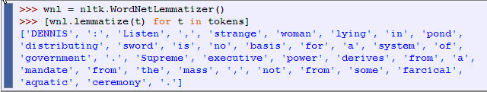
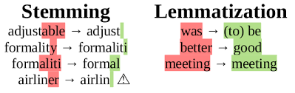
Lemmatization
WordNet lemmatizer only removes affixes if the resulting word is in its dictionary
The WordNet lemmatizer is a good choice if you want to compile the vocabulary of some texts and want a list of valid lemmas
Notice that if doesn't handle lying, but it converts women to woman.
Notes:
WordNetの字句解析ツールは、結果の単語が辞書に含まれている場合にのみ、接尾辞を削除します
あなたが一部のテキストのボキャブラリをコンパイルして、有効な補題のリストが必要な場合は、WordNetのリーマタイザーが適しています

Slide 34
Tokenization
Divide text into units called tokens (words, numbers, punctuations) (page 124—136 Manning)
What is a word?
  Graphic word: string of continuous alpha numeric character surrounded by white space
    $22.50
  Main clue (in English) is the occurrence of whitespaces
  Problems
    Periods: usually remove punctuation but sometimes it’s useful to keep periods (Wash. → wash)
    Single apostrophes, contractions (isn’t, didn’t, dog’s: for meaning extraction could be useful to have 2 separate forms: is + n’t or not)
    Hyphenation:
      Sometime best a single word: co-operate
      Sometime best as 2 separate words: 26-year-old, aluminum-export ban
Notes:
テキストをトークン（単語、数字、句読点）と呼ばれる単位に分割する（124〜139ページマニング）
言葉は何ですか？
グラフィック・ワード：空白で囲まれた連続した英数字の文字列
$ 22.50
主な手がかり（英語）は、空白の発生です
問題
期間：通常は句読点を削除しますが、期間を保存すると便利なことがあります（洗濯→洗濯）
単一のアポストロフィー、収縮（そうではありませんでした、犬の：意味抽出のために2つの別々のフォームを持つことが有用かもしれません：is + notまたはnot）
ハイフネーション：
いつか一言一言：協力
26歳のアルミニウム輸出禁止

Slide 35
Tokenization
Whitespace often do not indicate a word break: sometime we may want to lump together words that are separated by a white space (whitespace?) but that we want to regard as a single word
  San Francisco
  The New York-New Heaven railroad
  Wake up, work out
    I couldn’t work the answer out
Notes:
ホワイトスペースはしばしば単語区切りを示しません。時には、空白（空白？）で区切られた単語をまとめることもできますが、単一の単語と見なしたい単語
サンフランシスコ
ニューヨーク・ニューヘブン鉄道
目を覚まし、運動する
私は答えを出すことができませんでした

Slide 36
Segmentation
Word segmentation
  For languages that do not put spaces between words
    Chinese, Japanese, Korean, Thai, German (for compound nouns)
Sentence segmentation
  Divide text into sentences
  Why?
Notes:
ワードセグメンテーション
単語間にスペースを入れない言語
中国語、日本語、韓国語、タイ語、ドイツ語（複合名詞の場合）
文のセグメンテーション
テキストを文章に分割する
どうして？

Slide 37
Sentence Segmentation
Sentence:
  Something ending with a .. ?, ! (and sometime also :)
  “You reminded me,” she remarked, “of your mother.”
    Nested sentences
    Note the .”
Sentence boundary detection algorithms
  Heuristic
  Statistical classification trees (Riley 1989)
    Probability of a word to occur before or after a boundary, case and length of words
  Neural network (Palmer and Hearst 1997)
    Part of speech distribution of preceding and following words
  Maximum Entropy (Mikheev 1998)
Note: MODELS and Features
Notes:
文：
..で終わる何か？、！ （そしていつかも:)
「あなたは私に思い出させました」と彼女は言いました。
入れ子の文
"に注意してください。
センテンス境界検出アルゴリズム
ヒューリスティック（図4.1。ページ135のマニングを参照）
統計的分類木（Riley 1989）
単語の境界、事例、長さの前後に出現する確率
ニューラルネットワーク（Palmer and Hearst 1997）
前後の単語の音声分布の一部
最大エントロピー（Mikheev 1998）

Slide 38
Feature: Word Token Frequency tf*idf weighting schema
tf = term frequency
  frequency of a term/keyword in a document
  The higher the tf, the higher the importance (weight) for the doc.
df = document frequency
  no. of documents containing the term
  distribution of the term
idf = inverse document frequency
  the unevenness of term distribution in the corpus
  the specificity of term to a document
The more the term is distributed evenly, the less it is specific to a document
weight(t,D) = tf(t,D) * idf(t)

Slide 39
Feature: Collocations/Cooccurences
A collocation is an expression consisting of two or more words that correspond to some conventional way of saying things
  Noun phrases: weapons of mass destruction, stiff breeze (but why not *stiff wind?)
  Verbal phrases: to make up
  Not necessarily contiguous: knock…. door
Limited compositionality
  Compositional if meaning of expression can be predicted by the meaning of the parts
  Idioms are most extreme examples of non-compositionality
    Kick the bucket
  In collocations there is an element of meaning added to the combination (i.e. the exact meaning cannot be derived directly form its components)
    White hair, white wine, white woman
Notes:
コロケーションとは、従来の物事を表現する従来の方法に対応する2つ以上の単語からなる式です
名詞句：大量破壊兵器、堅い風（なぜ、強風ではない？）
言葉のフレーズ：補う
必ずしも連続している必要はありません。 ドア
限定された構成性
表現の意味がパーツの意味で予測できるならば、組成
イディオムは、非コンポジット性の最も極端な例です
バケツをキックする
コロケーションでは、組み合わせに意味の要素が追加されます（つまり、正確な意味は、その要素から直接導出できません）
白髪、白ワイン、白人女性

Slide 40
Collocations
Non Substitutability
  Cannot substitute words in a collocation
    *yellow wine
Non modifiability
  To get a frog in one’s throat
    *To get an ugly frog in one’s throat
Useful for
  Language generation
    *Powerful tea, *take a decision
  Machine translation
    Easy way to test if a combination is a collocation is to translate it into another language
      Make a decision → *faire une decision (prendre), *fare una decisione (prendere)
Notes:
非置換性
コロケーションの単語を置換することはできません
*黄色いワイン
変更不可能
喉にカエルを入れるには
*喉に醜いカエルを入れるには
役に立つ
言語生成
*強力なお茶、*決定を下す
機械翻訳
組み合わせがコロケーションであるかどうかをテストする簡単な方法は、それを別の言語に翻訳することです
決定を下す→*決定を下す(フランス語) 、*決定を下す（イタリア語）

Slide 41
Subclasses of collocations
Light verbs
  Make a decision, do a favor
Phrasal verbs
  To tell off, make up
Proper names
  San Francisco, New York
Terminological expressions
  Hydraulic oil filter
    This is compositional, but need to make sure, for example that it’s always translated the same
Notes:
軽い動詞
決断を下し、賛成する
句動詞
告げるには、メイクアップ
適切な名前
サンフランシスコ、ニューヨーク
用語の表現
油圧オイルフィルター
これは構成的なものですが、常に同じように翻訳されていることを確認する必要があります

Slide 42
Finding collocations
Frequency
  If two words occur together a lot, that may be evidence that they have a special function
      But if we sort by frequency of pairs C(w₁, w₂), then “of the” is the most frequent pair
  Filter by POS patterns
      A N (linear function), N N (regression coefficients) etc..
Mean and variance of the distance of the words
    For not contiguous collocations
      She knocked at his door (d = 2)
      A man knocked on the metal front door (d = 4)
  Hypothesis testing (see page 162 Stat NLP)
    How do we know it’s really a collocation?
    Low mean distance can be accidental (new company)
    We need to know whether two words occur together by chance or not (because they are a collocation)
      Hypothesis testing
Notes:
コロケーションの検索
周波数（頻度）
2つの単語が一緒に多く出現すると、それは彼らが特別な機能を持っている証拠かもしれません
しかし、ペアC（w1、w2）の頻度でソートすると、「of」が最も頻繁にペアになります
POSパターンによるフィルタリング
A N（線形関数）、N N（回帰係数）など。
単語の距離の平均と分散
連続していないコロケーションの場合
彼女はドアをノックした（d = 2）
金属のフロントドア（d = 4）をノックした男が、
仮説検定（162ページStat NLPを参照）
私たちはそれが本当にコロケーションであることをどのように知っていますか？
低い平均距離は偶発的になる可能性がある（新規会社）
私たちは、偶然に2つの単語が一緒に出現するかどうかを知る必要があります（彼らはコロケーションなので）
仮説検定

Slide 43
Finding collocations
Mutual information measure
  A measure of how much a word tells us about the other, i.e. the reduction in uncertainty of one word due to knowing about another
    0 when the two words are independent
Notes:
相互情報測定
どのくらいの単語が他の単語についてどれくらいのことを伝えているか、つまり別の単語を知ることによってある単語の不確実性が減少したことの尺度
2つの単語が独立しているときは0

Slide 44
Cooccuration - Concordancer

Slide 45
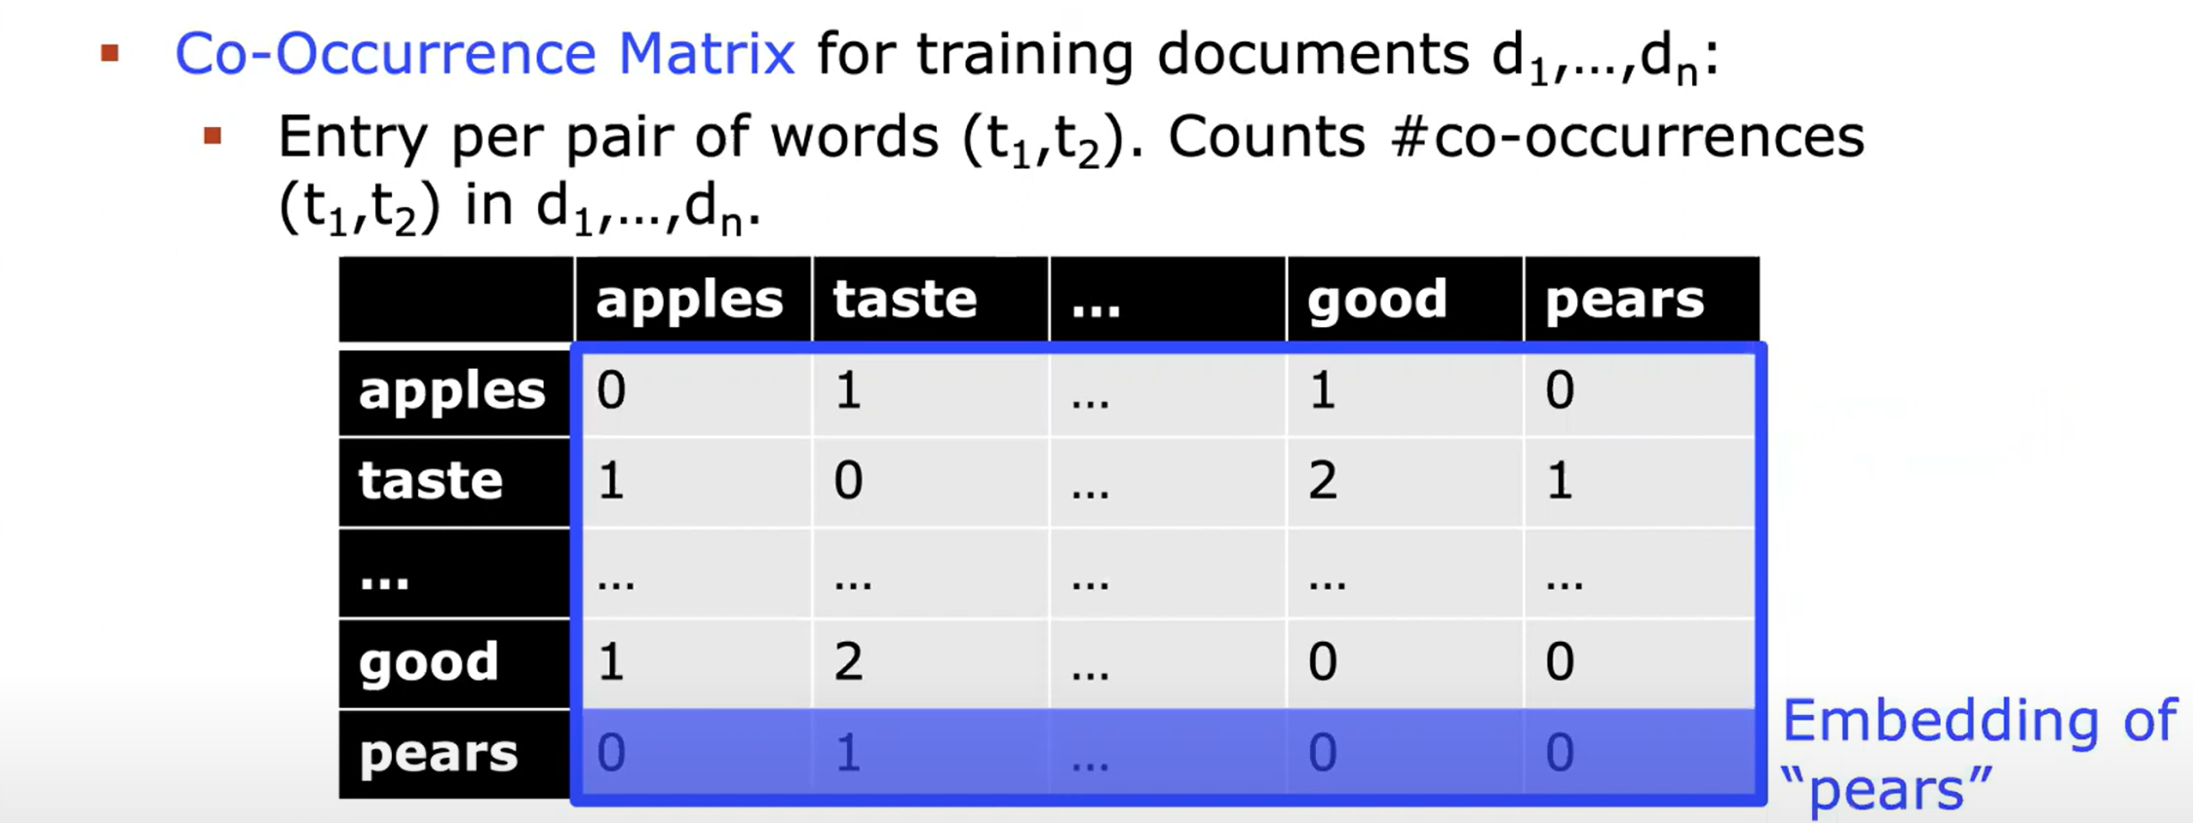
Cooccuration Matrix

Slide 46
Collocation + Frequency =
Language Models
Model to assign scores to sentences
Probabilities should broadly indicate likelihood of sentences
  P( I saw a van) >> P( eyes awe of an)
Not grammaticality
  P(artichokes intimidate zippers) ≈ 0
In principle, “likely” depends on the domain, context, speaker…
Adapted from Dan Klein’s CS 288 slides
Notes:
文章1つに対するスコアモデル: 単語の出現順番を用いた文章の確率を定義
文章として相当するかどうかのスコア
これは文法に準拠するものではない
減速として、『らしさ』はドメイン知識やコンテキスト、話者による。

Slide 47
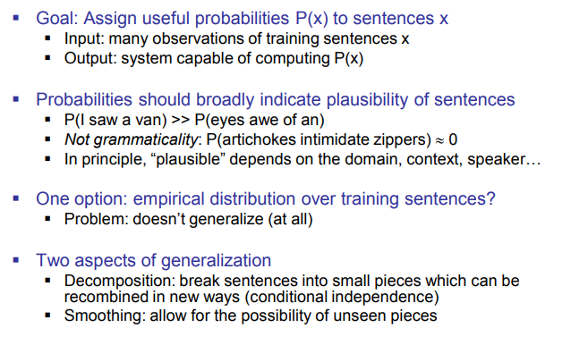
Probabilistic Language Models

Slide 48
Language Models
Related: the task of predicting the next word
Can be useful for
  Spelling corrections
    I need to notified the bank
  Machine translations
  Speech recognition
  OCR (optical character recognition)
  Handwriting recognition
  Augmentative communication
    Computer systems to help the disabled in communication
      For example, systems that let choose words with hand movements

Slide 49
Language Models
Model to assign scores to sentences
  Sentence: w₁, w₂, … w_{n}
  Break sentence probability down with chain rule (no loss of generality)
  Too many histories!
Notes:
文にスコアを割り当てるモデル
文：w1、w2、... wn
チェーンルールで文章の確率を下げる（一般性を失わない）
あまりにも多くの歴史！

Slide 50
Markov assumption: n-gram solution
w₁
w_{i}
Markov assumption: only the prior local context --- the last “few” n words– affects the next word
N-gram models: assume each word depends only on a short linear history
  Use N-1 words to predict the next one
W_{i-2}
w_{i}
Notes:
マルコフ仮説：前のローカルコンテキストのみ - 最後の「数少ない」nワード - 次の単語に影響する
N-gramモデル：各単語は短い線形履歴のみに依存すると仮定する
N-1語を使って次の単語を予測する

Slide 51
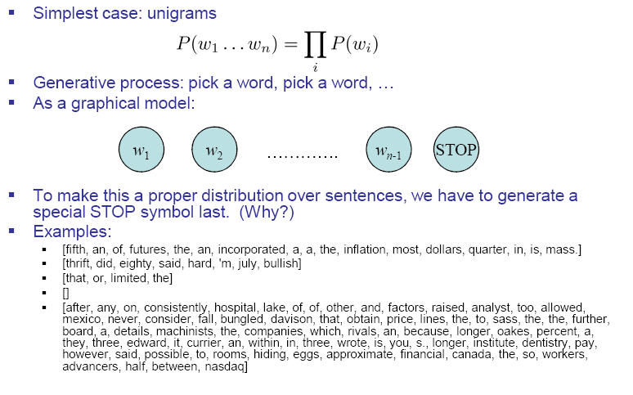
n-gram: Unigrams (n = 1)
From Dan Klein’s CS 288 slides
Notes:
最も単純なケース：ユニグラム
生成プロセス：単語を選択し、単語を選択し、停止を選択するまで
グラフィカルなモデルとして：
例：
先物、先物、先物、先物、先物、インフレ、大半、ドル、四半期、イン、マス、
[倹約しました、80歳になった、ハード、私は、7月、強気]
[それ、または、限られた、]
[]
[病院、湖、その他、および要因、育てられた、アナリスト、あまりにも、許可された、
メキシコ、決して考えない、落ちる、バギンした、ダビソン、それを得る、値段をつける、
ボード、a、ディテール、マシニスト、the、企業、ライバル、an、長い、オーク、パーセント、a、
彼らは、3つ、エドワード、それは、currier、ある、内、3つ、書いた、あなた、s、長い、機関、歯科、
しかし、可能性があります、部屋、隠す、卵、おおよその、財政、カナダ、
アドバンテージ、半分、ナスダック間、

Slide 52
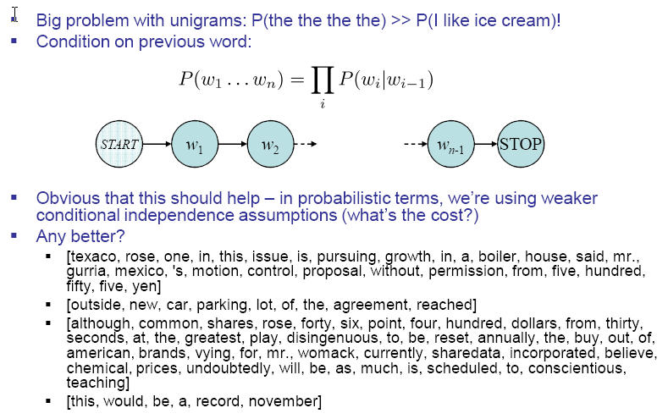
n-gram: Bigrams (n = 2)
From Dan Klein’s CS 288 slides
Notes:
ユニグラムの大きな問題：P（the the the）>> P（私はアイスクリームが好きです）！
前の単語の条件：
明らかにこれが助けになるだろう - 確率的に言えば、弱い
条件付き独立性の仮定（コストとは何か？）
もっと良い？
[テキサコ、バラ、一つ、in、this、issue、追求、成長、in、a、ボイラー、ハウス、
グリア、メキシコ、モーション、コントロール、提案、無し、許可、from、five、100、
50円、5円]
[アウトドア、新車、駐車場、ロット、of、the、agreement、reached]
[一般的な、株式、バラ、40、6、ポイント、4、100、ドル、から、30、
秒、at、the、偉大な、遊ぶ、disingenuous、to、be、リセット、毎年、買い、out、of、
アメリカ、ブランド、競争、for、mr。、womack、現在、sharedata、組み込まれた、信じて、
化学物質、価格、間違いなく、そうであろう、そうであろうと、予定されている、良心的な、
教える]
[これ、ある、ある、記録、11月]

Slide 53
n-gram: Trigrams (n = 3)
W₁
W₂
W₃
. . .
W_{N}
From Dan Klein’s CS 288 slides

Slide 54
Choice of n
In principle we would like the n of the n-gram to be large
  green
  large green
  the large green
  swallowed the large green
  swallowed should influence the choice of the next word (mountain is unlikely, pea more likely)
  The crocodile swallowed the large green ..
  Mary swallowed the large green ..
  And so on…
Notes:
原理的には、nグラムのnを大きくしたい
緑
大きな緑
大きな緑
大きな緑を飲み込んだ
飲み込まれて次の言葉の選択に影響を与えるべきである（山はありそうもない、より高い可能性が高い）
ワニは大きな緑を飲み込んだ..
メアリーは大きな緑を飲み込んだ..
等々…

Slide 55
Discrimination vs. Reliability
Looking at longer histories (large n) should allows us to make better prediction (better discrimination)
But it’s much harder to get reliable statistics since the number of parameters to estimate becomes too large
  The larger n, the larger the number of parameters to estimate, the larger the data needed to do statistically reliable estimations
Notes:
より長い歴史（大きなn）を見ると、より良い予測（より良い差別）をすることができます。
しかし、推定するパラメータの数が大きすぎるため、信頼できる統計を得ることはずっと難しい
nが大きいほど、推定するパラメータの数が多いほど、統計的に信頼性の高い推定を行うために必要なデータが大きくなります

Slide 56
Language Models
N size of vocabulary
Unigrams
Bi-grams
Tri-grams
For each w_{i} calculate P(w_{i}):
N of such numbers: N parameters
For each w_{i,} w_{j}
calculate P(w_{i} | w_{j,}):NxN parameters
For each w_{i,} w_{j} w_{k}
calculate P(w_{i} | w_{j,} w_{k}): NxNxN parameters
Notes:
ボキャブラリのNサイズ
Unigrams
各w iがP（w i）を計算するために：
そのような数のN：N個のパラメータ
バイグラム
各w iについて、w j
P（w i | w j）を計算する：N x N個のパラメータ
トリグラム
各wiについて、wj wk
P（w i | w j、w k）を計算する：N x N x N個のパラメータ

Slide 57
Feature: Meta Information
First applications: in libraries (1950s)
  ISBN: 0-201-12227-8
  Author: Salton, Gerard
  Title: Automatic text processing: the transformation, analysis, and retrieval of information by computer
  Editor: Addison-Wesley
  Date: 1989
  Content: <Text>
external attributes and internal attributes (content)
Search by external attributes = Search in DB
IR: search by content

Slide 58
POS Disambiguation
A word’s POS tells us a lot about the word and its neighbors:
  Limits the range of meanings (deal), pronunciation (text to speech) (object vs object, record) or both (wind)
  Helps in stemming: saw[v] → see, saw[n] → saw
  Limits the range of following words
  Can help select nouns from a document for summarization
  Basis for partial parsing (chunked parsing)
Notes:
単語のPOSは、その単語と隣接する単語について多くのことを教えてくれます。
意味の範囲を制限する (deal)、発音 (text to speech) (object vs object, record)、またはその両方 (wind)
語幹処理に役立つ: saw[v] → see、saw[n] → saw
後続する単語の範囲を限定する
文書から名詞を選択して要約するのに役立つ
部分解析（チャンク解析）の基本

Slide 59
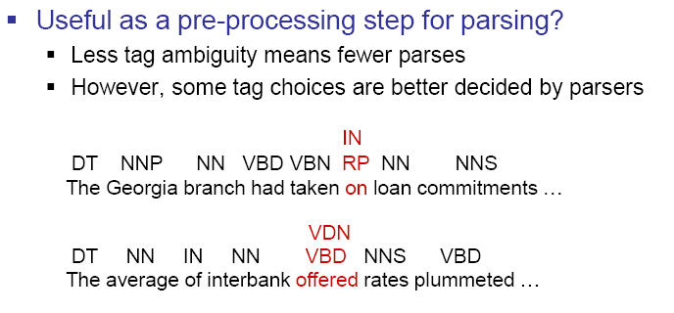
POS Disambiguation
From Dan Klein’s cs 288 slides

Slide 60
Choosing a tagset
The choice of tagset greatly affects the difficulty of the problem
Need to strike a balance between
  Getting better information about context
  Make it possible for classifiers to do their job
Notes:
タグセットの選択は問題の難易度に大きく影響する
以下のバランスをとる必要がある
文脈に関するより良い情報を得る
分類器が仕事をすることを可能にする

Slide 61
Some of the best-known Tagsets
Brown corpus: 87 tags
  (more when tags are combined)
Penn Treebank: 45 tags
Lancaster UCREL C5 (used to tag the BNC): 61 tags
Lancaster C7: 145 tags!

Slide 62
Tagging methods
Hand-coded
Statistical taggers
  N-Gram Tagging
  HMM
  (Maximum Entropy)
Brill (transformation-based) tagger

Slide 63
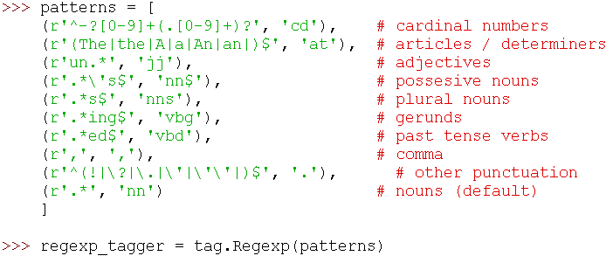
Hand-coded Tagger
The Regular Expression Tagger

Slide 64
Unigram Tagger
Unigram taggers are based on a simple statistical algorithm: for each token, assign the tag that is most likely for that particular token.
  For example, it will assign the tag JJ to any occurrence of the word frequent, since frequent is used as an adjective (e.g. a frequent word) more often than it is used as a verb (e.g. I frequent this cafe).
Notes:
ユニグラムタガーは、単純な統計的アルゴリズムに基づいています。各トークンに対して、その特定のトークンに最も適したタグを割り当てます。
たとえば、frequent という単語は、動詞として使われるよりも形容詞として使われることが多いため (例: a frequent word)、JJ というタグが割り当てられます。

Slide 65
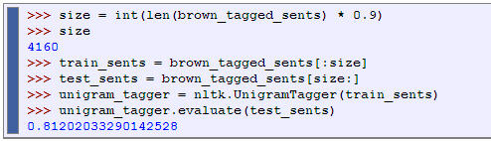
Unigram Tagger
We train a UnigramTagger by specifying tagged sentence data as a parameter when we initialize the tagger. The training process involves inspecting the tag of each word and storing the most likely tag for any word in a dictionary, stored inside the tagger.
We must be careful not to test it on the same data. A tagger that simply memorized its training data and made no attempt to construct a general model would get a perfect score, but would also be useless for tagging new text.
Instead, we should split the data, training on 90% and testing on the remaining 10% (or 75% and 25%)
Calculate performance on previously unseen text.
  Note: this is general procedure for learning systems
Notes:
タガーを初期化する際に、パラメータとしてタグ付き文データを指定することで、UnigramTaggerを学習する。学習過程では、各単語のタグを検査し、任意の単語に対して最も可能性の高いタグをタガー内部に格納されている辞書に格納する。
注意しなければならないのは、同じデータでテストしないことです。トレーニングデータを記憶するだけで、一般的なモデルを構築しようとしないタガーは、満点を得ることができますが、新しいテキストのタグ付けには使えないでしょう。
代わりに、データを分割し、90%でトレーニングを行い、残りの10%(または75%と25%)でテストを行う必要があります。
以前に見たことのないテキストに対するパフォーマンスを計算します。
注：これは学習システムの一般的な手順です

Slide 66
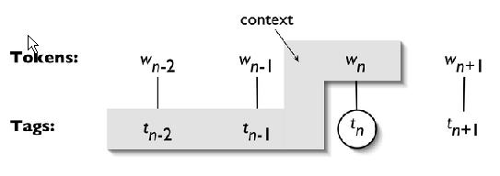
N-Gram Tagging
An n-gram tagger is a generalization of a unigram tagger whose context is the current word together with the part-of-speech tags of the n-1 preceding tokens
A 1-gram tagger is another term for a unigram tagger: i.e., the context used to tag a token is just the text of the token itself. 2-gram taggers are also called bigram taggers, and 3-gram taggers are called trigram taggers.
trigram tagger
Notes:
n-gram タグ設定ツールは、1-gram タグ設定ツールを一般化したもので、現在の単語とそれに先行する n-1 個のトークンの品詞タグをコンテキストとして使用します。
1-gram タガーは、ユニグラムタガーの別称です。つまり、トークンのタグ付けに使用されるコンテキストは、トークン自体のテキストのみです。2-gram タガーはビグラムタガー、3-gram タガーはトライグラムタガーとも呼ばれます。

Slide 67
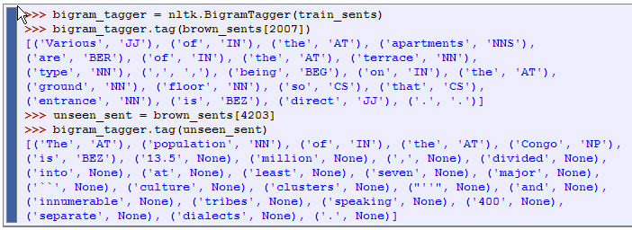
N-Gram Tagging
Why not 10-gram taggers?

Slide 68
N-Gram Tagging
Why not 10-gram taggers?
As n gets larger, the specificity of the contexts increases, as does the chance that the data we wish to tag contains contexts that were not present in the training data.
This is known as the sparse data problem, and is quite pervasive in NLP. As a consequence, there is a trade-off between the accuracy and the coverage of our results (and this is related to the precision/recall trade-off)
Notes:
なぜ10-gramタガーではないのか？
nが大きくなると、文脈の特異性が増し、タグ付けしたいデータに学習データにはなかった文脈が含まれている可能性が高くなります。
これは、スパースデータ問題として知られており、NLPにおいて非常に大きな問題となっています。そのため、結果の精度とカバー率はトレードオフの関係にあります（これは精度とリコールのトレードオフに関連しています）。

Slide 69
Markov Model Tagger
Bigram tagger
Assumptions:
  Words are independent of each other
  A word identity depends only on its tag
  A tag depends only on the previous tag
How does a GM with these assumption look like?
Notes:
ビグラムタガー
前提条件
単語はお互いに独立している
単語のアイデンティティはタグにのみ依存する
タグは前のタグにのみ依存する
このような前提で作られたGMはどのようなものでしょうか？

Slide 70
Markov Model Tagger
t₁
t₂
t_{n}
w₁
w₂
w_{n}

Slide 71
Markov Model Tagger Training
For all of tags t_{i} do
  For all tags t_{j} do
  end
For all of tags t_{i} do
  For all words w_{i} do
C(t_{j},t_{i}) = number of occurrences of
t_{j} followed by t_{i}
C(w_{j}, t_{j}) = number of occurrences of
w_{i} that are labeled as followed as t_{i}

Slide 72
Markov Model Tagger Estimation
Goal/Estimation:
  Find the optimal tag sequence for a given sentence
  The Viterbi algorithm

Slide 73
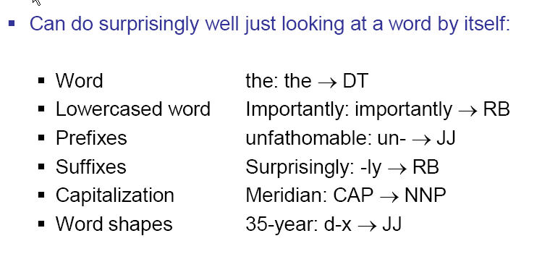
Sequence free tagging?
From Dan Klein’s cs 288 slides
Notes:
は、単語を単体で見ただけでも意外とできるものです。

Slide 74
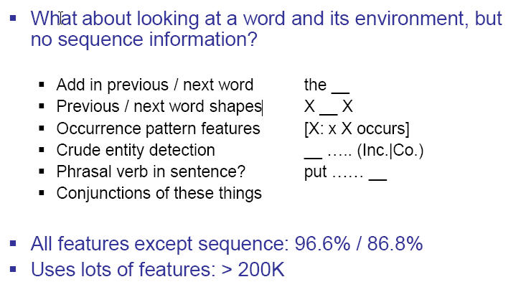
Sequence free tagging?
Solution: maximum entropy sequence models (MEMMs- maximum entropy markov models, CRFs– conditional random fields)
From Dan Klein’s cs 288 slides
Notes:
単語とその環境を見て、配列情報がない場合は？

Slide 75
Rule-Based Tagger
The Linguistic Complaint
  Where is the linguistic knowledge of a tagger?
  Just massive tables of numbers
  Aren’t there any linguistic insights that could emerge from the data?
  Could thus use handcrafted sets of rules to tag input sentences, for example, if input follows a determiner tag it as a noun.
Notes:
言語的苦情
タガーの言語知識はどこにありますか？
数字の巨大な表
データから浮かび上がる可能性のある言語学的洞察はありませんか？
したがって、手作りのルールセットを使用して、入力文にタグを付けることができます。たとえば、入力が限定詞の後に続く場合は、名詞としてタグ付けします。

Slide 76
The Brill tagger
(transformation-based tagger)
An example of Transformation-Based Learning
  Basic idea: do a quick job first (using frequency), then revise it using contextual rules.
Very popular (freely available, works fairly well)
  Probably the most widely used tagger (esp. outside NLP)
  …. but not the most accurate: 96.6% (for same category)/ 82.0 % (general)
A supervised method: requires a tagged corpus
Notes:
変換ベースの学習の例
基本的な考え方：最初に（頻度を使用して）簡単な作業を行い、次にコンテキストルールを使用して修正します。
非常に人気があります（無料で入手でき、かなりうまく機能します）
おそらく最も広く使用されているタガー（特にNLP外）
…。 しかし、最も正確ではありません：96.6％/ 82.0％
教師あり方法：タグ付きコーパスが必要

Slide 77
Brill Tagging: In more detail
Start with simple (less accurate) rules…learn better ones from tagged corpus
  Tag each word initially with most likely POS
  Examine set of transformations to see which improves tagging decisions compared to tagged corpus
  Re-tag corpus using best transformation
  Repeat until, e.g., performance doesn’t improve
  Result: tagging procedure (ordered list of transformations) which can be applied to new, untagged text
Notes:
単純な（精度の低い）ルールから始めます…タグ付けされたコーパスからより良いルールを学びます
最初に各単語に最も可能性の高いPOSのタグを付けます
一連の変換を調べて、タグ付きコーパスと比較してタグ付けの決定を改善するものを確認します
最良の変換を使用してコーパスにタグを付け直す
たとえば、パフォーマンスが向上しなくなるまで繰り返します
結果：新しいタグなしテキストに適用できるタグ付け手順（変換の順序付きリスト）

Slide 78
Conclusion
Google Colab was installed NLTK, and you can use it now!
NLP Features:
  Character (stream)
  Word token (stream)
  Collocation/Cooccuration
  Word Count / Frequency
  Collocation/Cooccuration Frequency (Dependency)
    N-Gram/Markov Chain
  Meta-information (Tag, POS, etc.)

